Slide 1
מה אתם יודעים על ירושלים?
מסי איצקוביץ

Slide 2
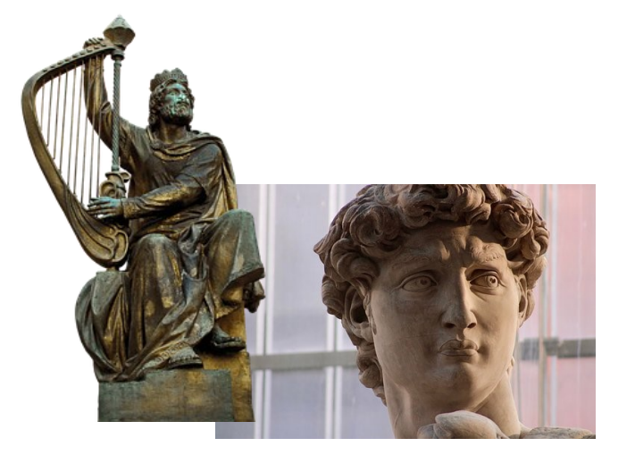

Slide 3
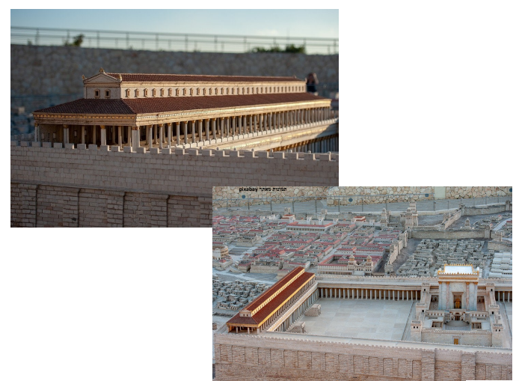

Slide 4
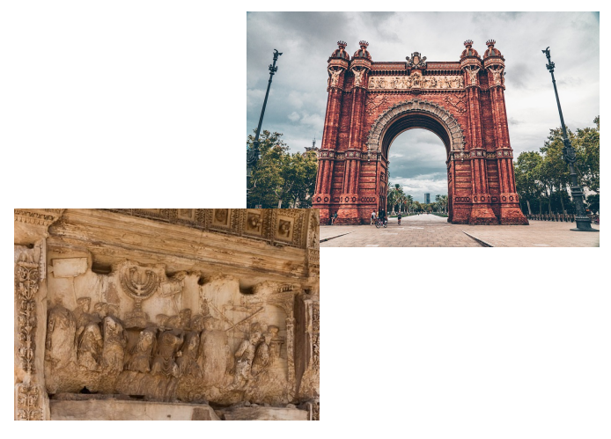

Slide 6
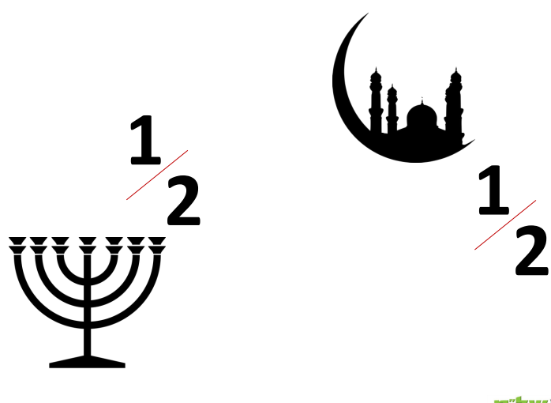

Slide 8
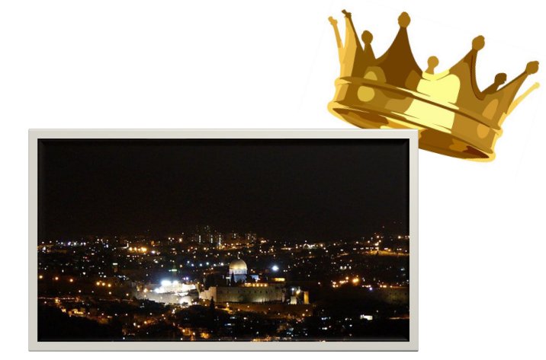

Slide 11
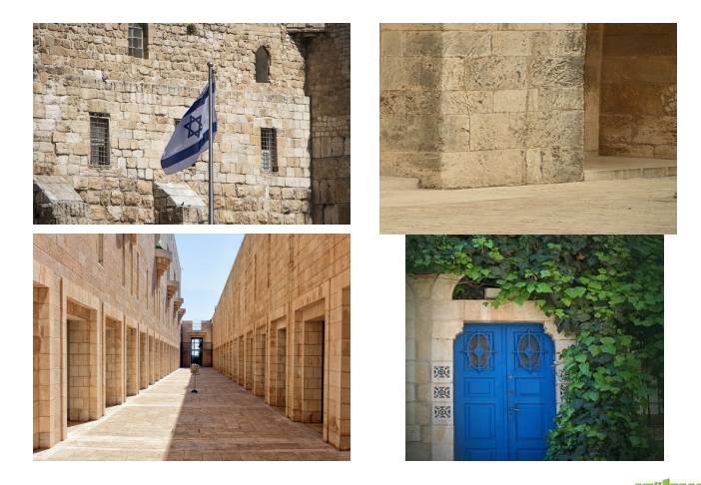

Slide 12
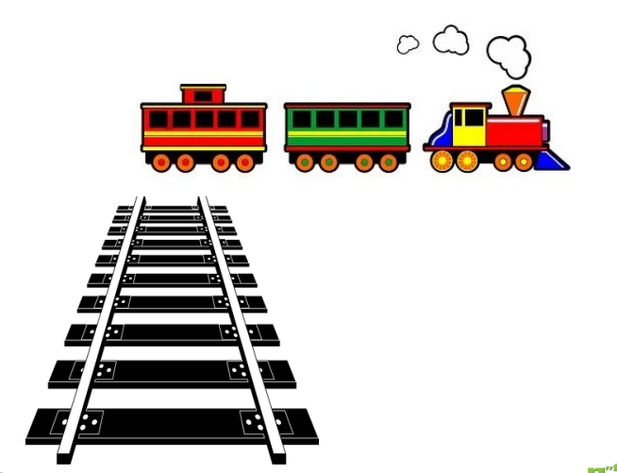

Slide 16
בכל חתונה אנו מזכירים את ירושלים. רגע לפני שהחתן שובר את הכוס הוא אומר את הפסוק: "אם אשכחך ירושלים תשכח ימיני..."
המשפט הזה נועד לבטא שהשמחה שלנו אינה שלמה אם אנחנו לא זוכרים שירושלים עדיין אינה בנויה באופן מלא ושלם.
כל השמחה והתקווה של חיינו היא בשביל ירושלים, כי ירושלים היא הביטוי לתקווה ולשלמות.

